Slide 1
Декоративная обработка дерева на уроках технологии в 5-6 классах
Презентацию подготовила Сычева Н.Н.
учитель технологии первой категории МБОУ Калитвенской СОШ,
Каменского района Ростовской области

Slide 2
Заготавливаем спилы из мягких пород деревьев(березы, сосны)

Slide 3
Обрабатываем спилы наждачной бумагой и напильником

Slide 4
Готовые спилы должны быть гладкие.

Slide 5
Рисунки работ находим в интернете

Slide 6
А другие учащиеся из подготовленных спилов делают «подставки под горячее»

Slide 7
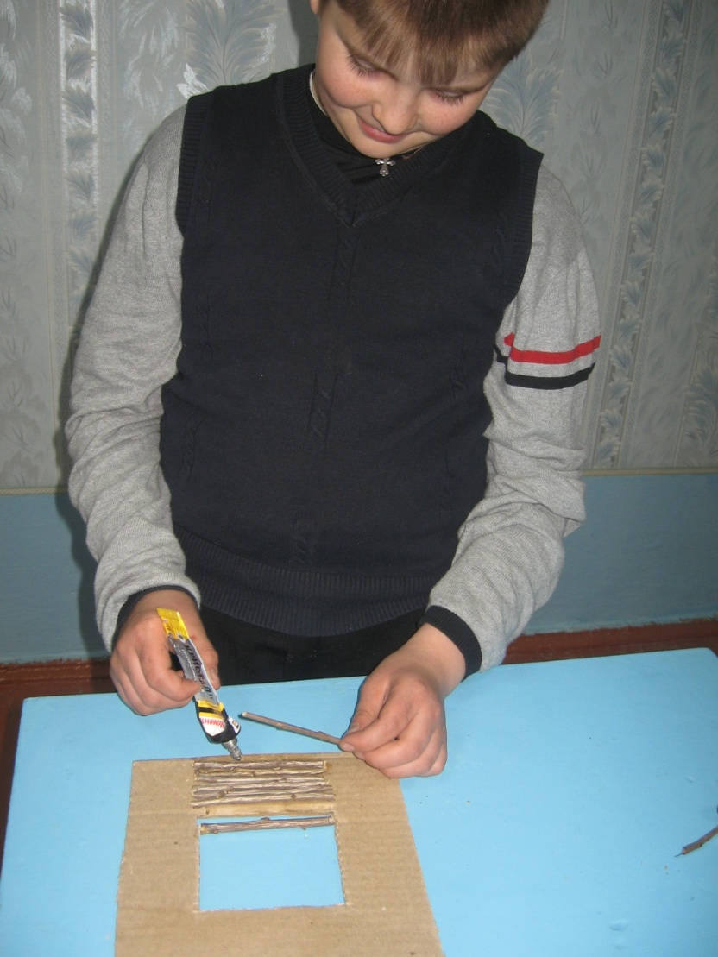
Фоторамки оформляем веточками.

Slide 8
Отрезаем по размеру и наклеиваем.

Slide 9
Готовую работу покрываем лаком

Slide 10
Вот уже и украсили мелкими срезами, фисташками.

Slide 11
У нас все получилось отлично!

Slide 12
В фотосессии участвовали учащиеся 5 класса
1.Обухов Андрей
2.Воробьев Андрей
3.Севостьянов Георгий
4.Меремьянин Денис
5. Лада Илья
Учащиеся 6 класса
1.Бауткин Дмитрий
2.Антипов Иван
Работы на уроке проведены с учителем технологии Сычевой Н.Н.

